Slide 1
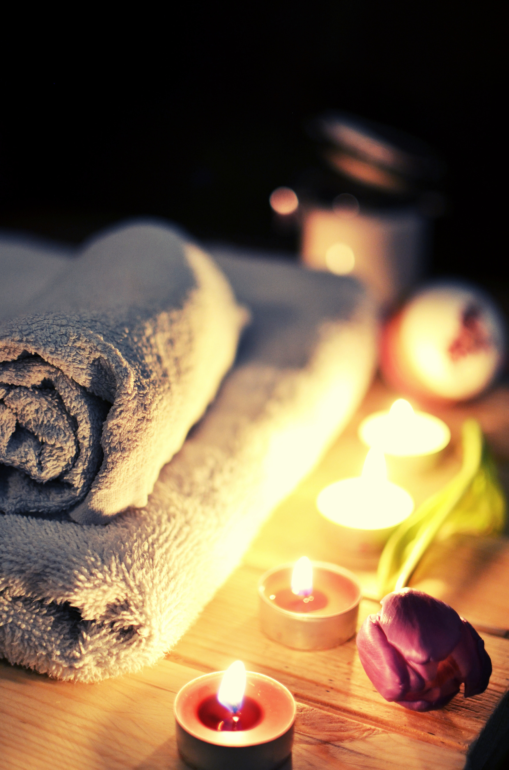

Эфирные масла и ароматерапия
ИССЛЕДОВАТЕЛЬСКИЙ ПРОЕКТ
Выполнила: Важжова Екатерина
Ученица 11 класса
Научный руководитель:
Парицкая Светлана Анатольевна

Slide 2
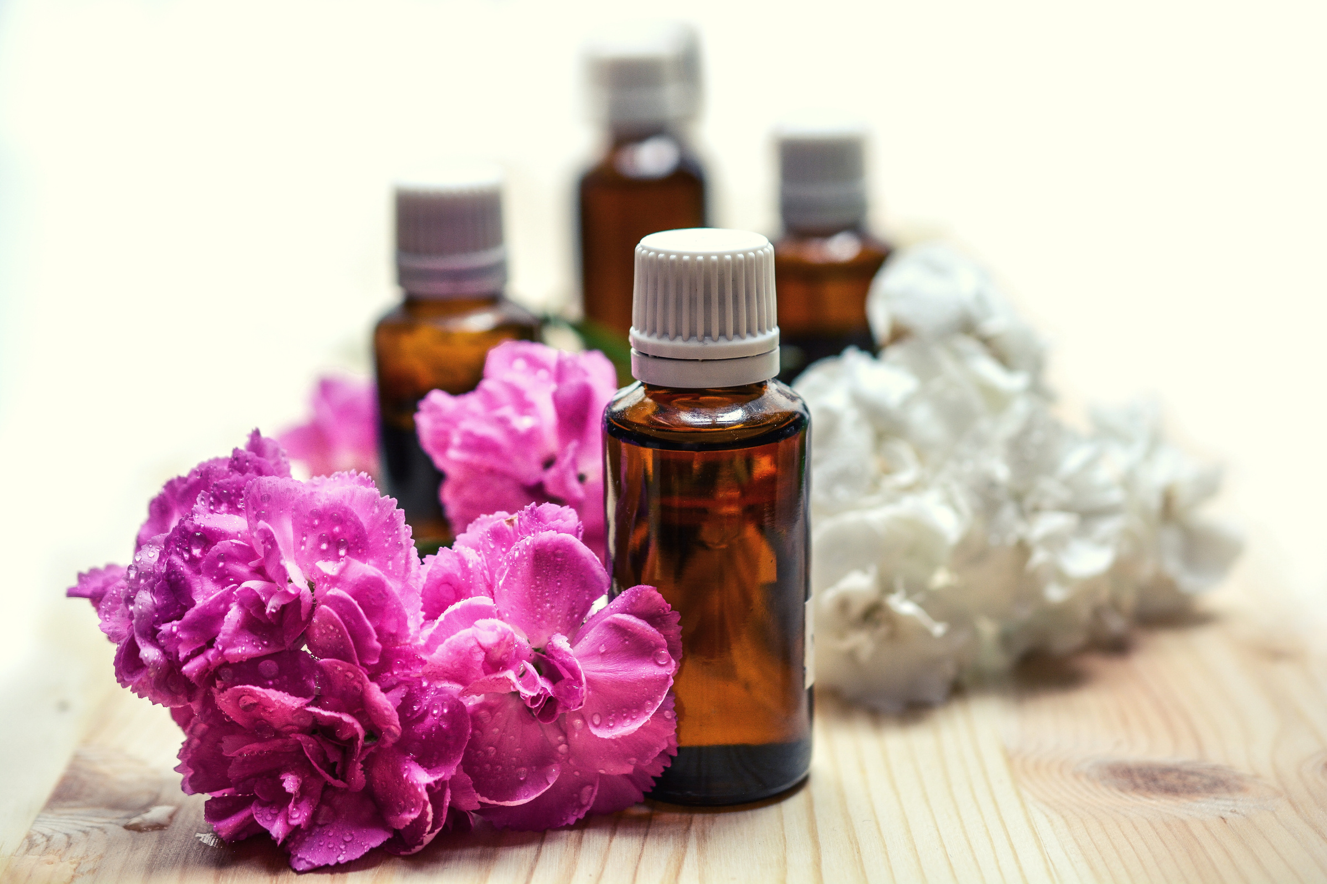
Введение
ЦЕЛЬ И ЗАДАЧИ
Цель:
Выяснить, могут ли эфирное масла оказывать влияние на общее состояние человека.
Задачи:
1)Изучить теоретические источники информации по данной теме.
2)Найти технологию изготовления свеч в домашних условиях.
3)Изготовить аромасвечу и определить влияние запахов на самочувствие и настроение человека
4)Провести анкетирование.

Slide 3
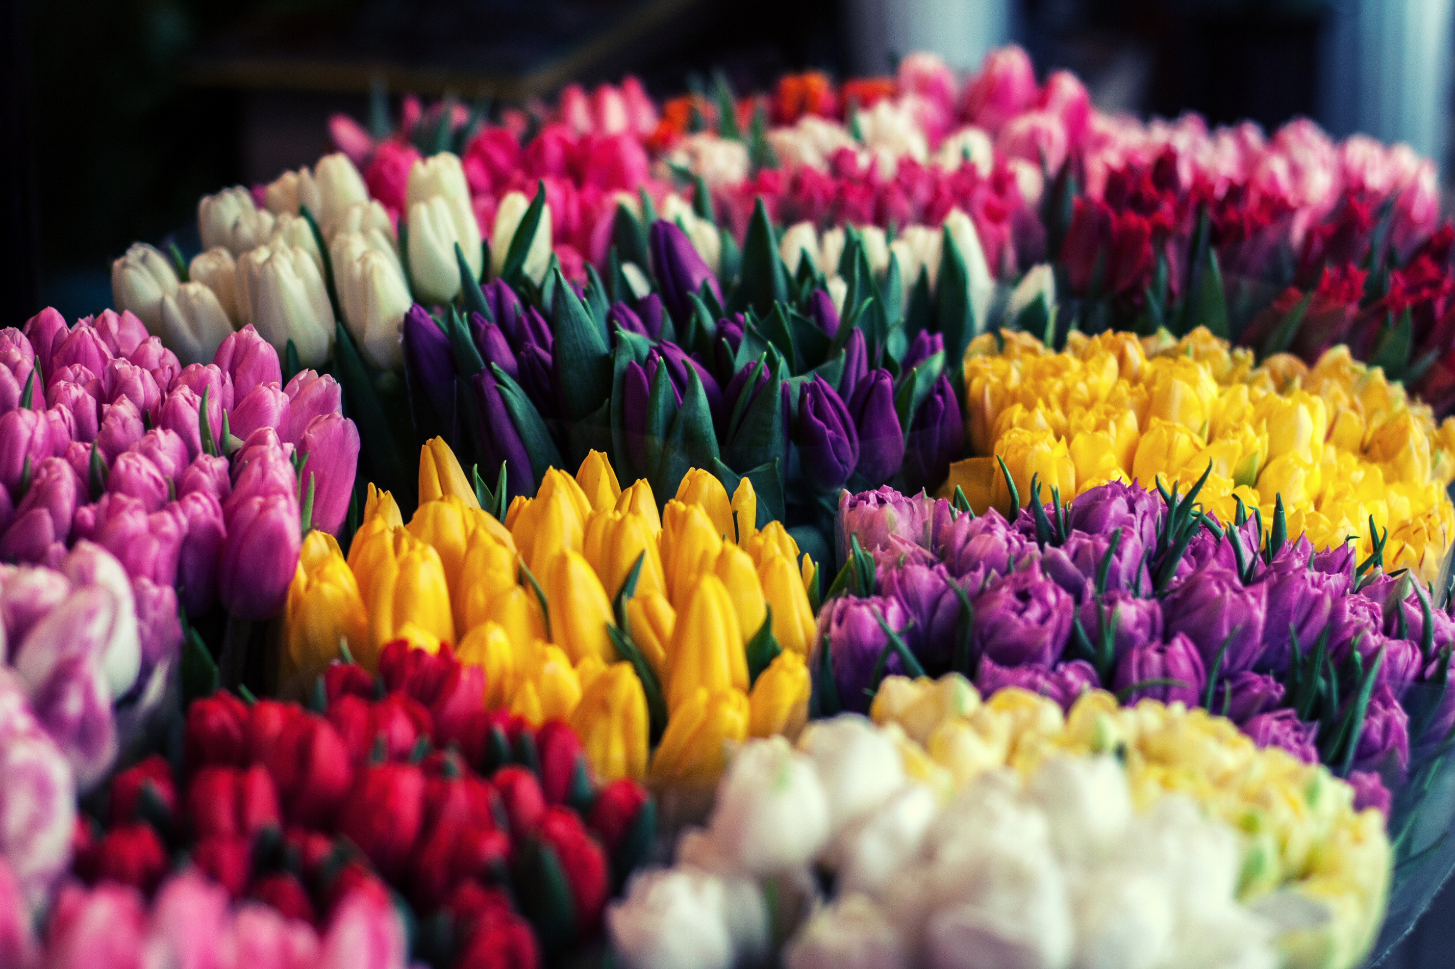

Гипотеза
ИССЛЕДОВАНИЕ АРОМАТИЧЕСКИХ СВЕЧ
НЕ ОКАЗЫВАЕТ ВЛИЯНИЕ
НА ЭМОЦИОНАЛЬНОЕ
СОСТОЯНИЕ ЧЕЛОВЕКА.

Slide 4
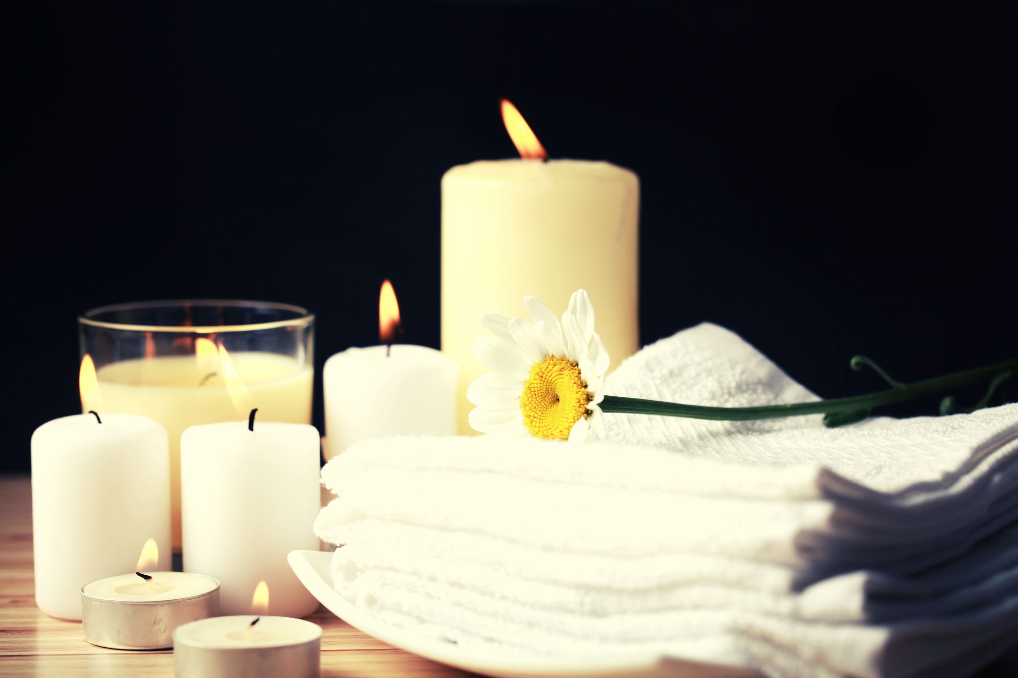

Ароматерапия
Ароматерапия - это древнее, отточенное веками искусство использования натуральных эфирных масел для улучшения психического и физического здоровья, косметического ухода за телом.
Ароматерапия является одним из популярнейших и быстроразвивающихся направлений нетрадиционной медицины, она безвредна и проста в применении.

Slide 5
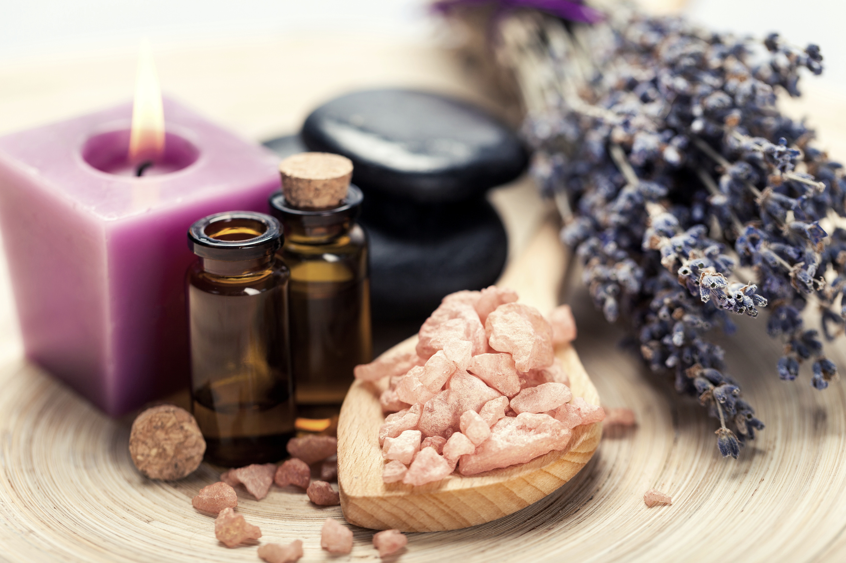

Полезные свойства эфирных масел
• Антибактериальное. Активно помогают справиться с вирусами и инфекциями, обеспечивают крепкую защиту организму и действуют как мощный антисептик масла тополя, гвоздики, эвкалипта, аира, масла сосновых деревьев. • Седативное. Успокаивают нервную систему масла валерианы, лаванды, мелиссы.
• Ранозаживляющее и противовоспалительное
• Спазмолитическое
• Отхаркивающее
(123) 456-7890

Slide 6

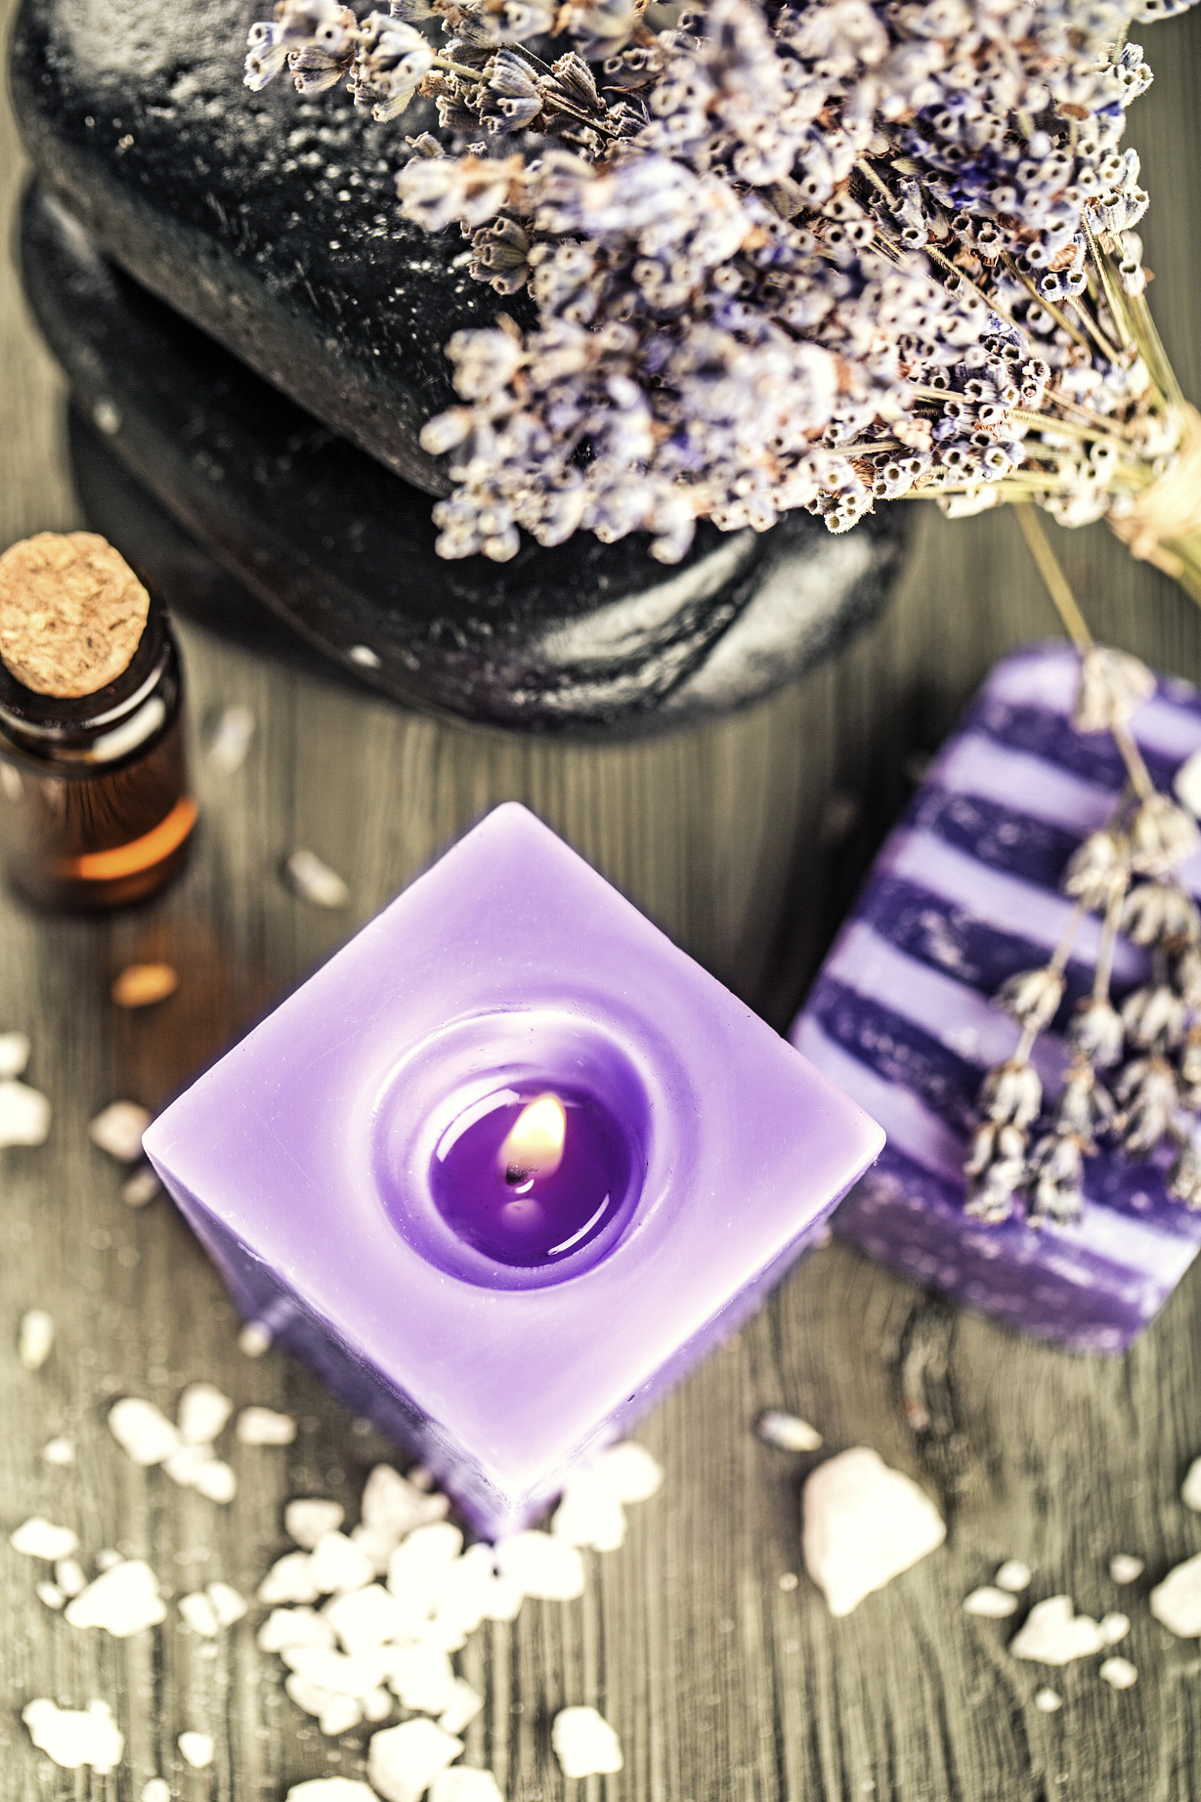
Применение и свойства аромамасел
Цветочные: пион, липа, ирис. Используются для изготовления косметических средств, являются афродизиаками.
Очищающие: лимон, лаванда, розмарин, герань, шалфей. Применяют для изготовления косметических средств по уходу за кожей. Цитрусовые: апельсин, лемонграсс, лимон. Широко применяют в косметологии.

Slide 7
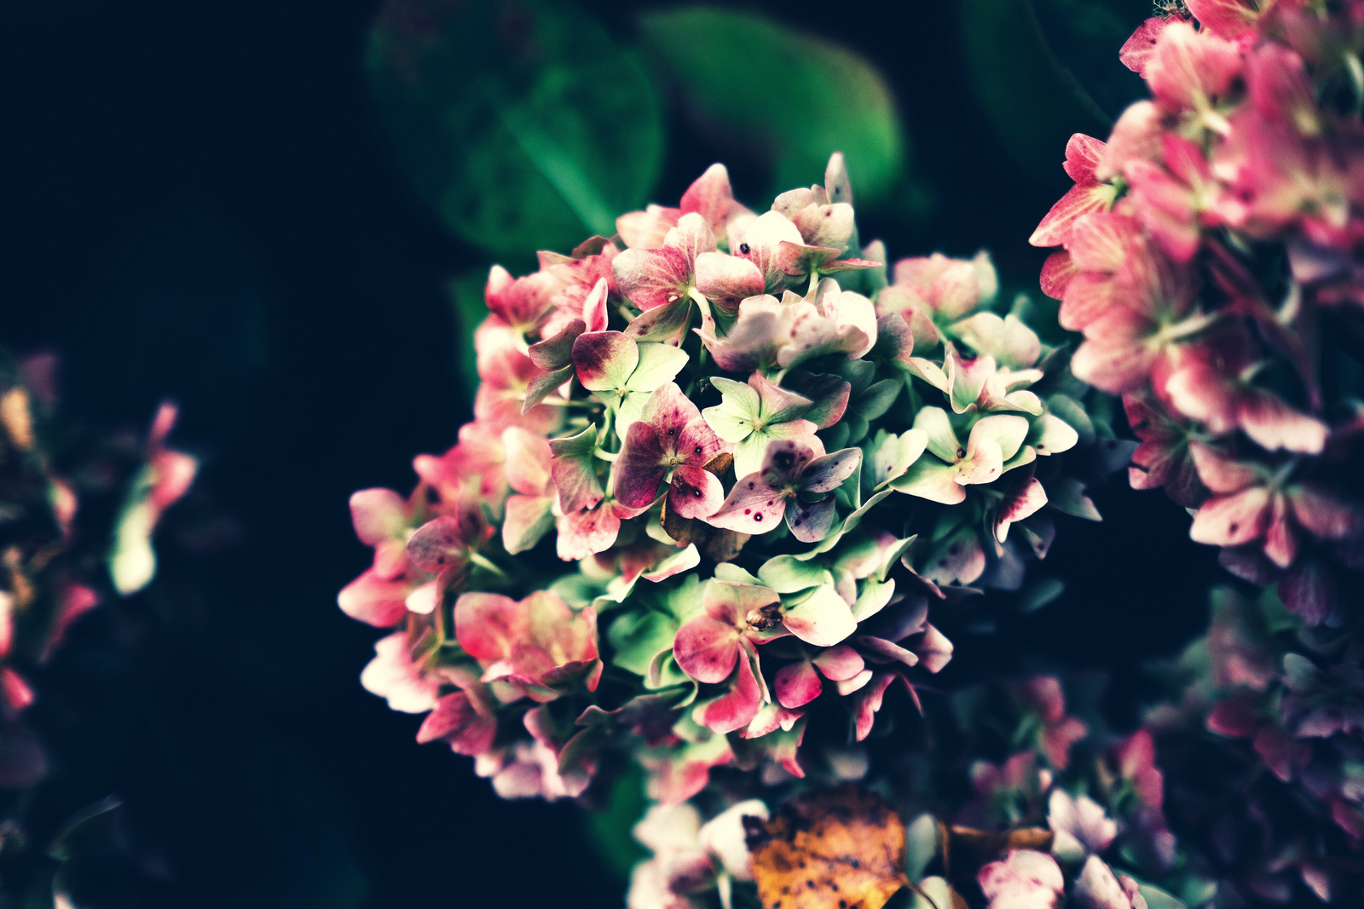
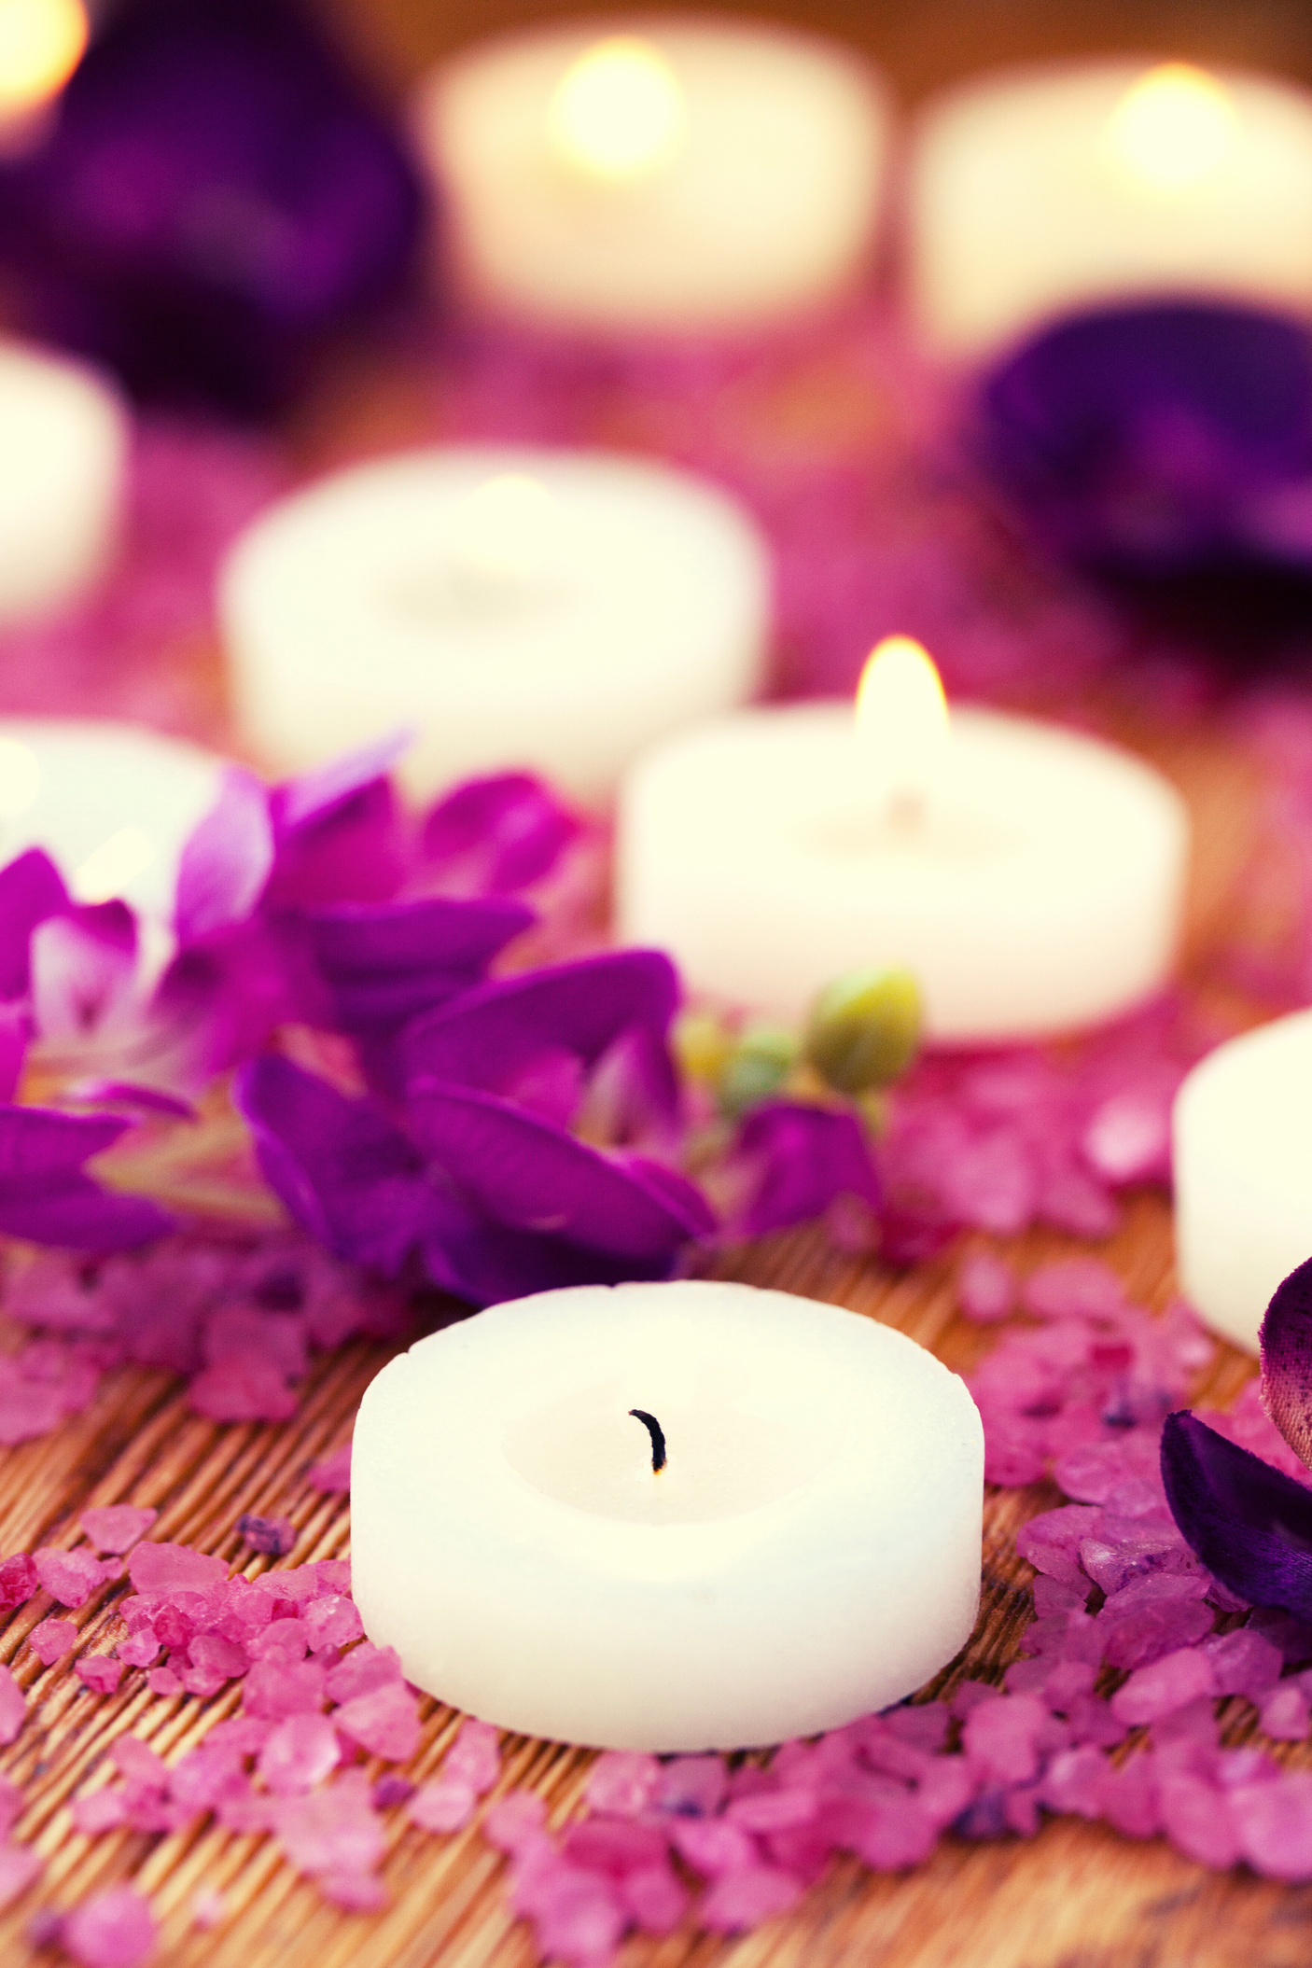
ДРЕВЕСНЫЕ
Береза, кедр, можжевельник, кипарис, пихтовое масло. Имеют своеобразный «тяжелый» запах. Используют в качестве афродизиаков, а также
для улучшения настроения, расслабления, нормализации нервной системы.
ТОНИЗИРУЮЩИЕ
Гвоздика, шалфей, пихта, корица, имбирь, османтус. Оказывают стимулирующее воздействие
на организм, придают бодрости и сил, поднимают настроение.

Slide 8
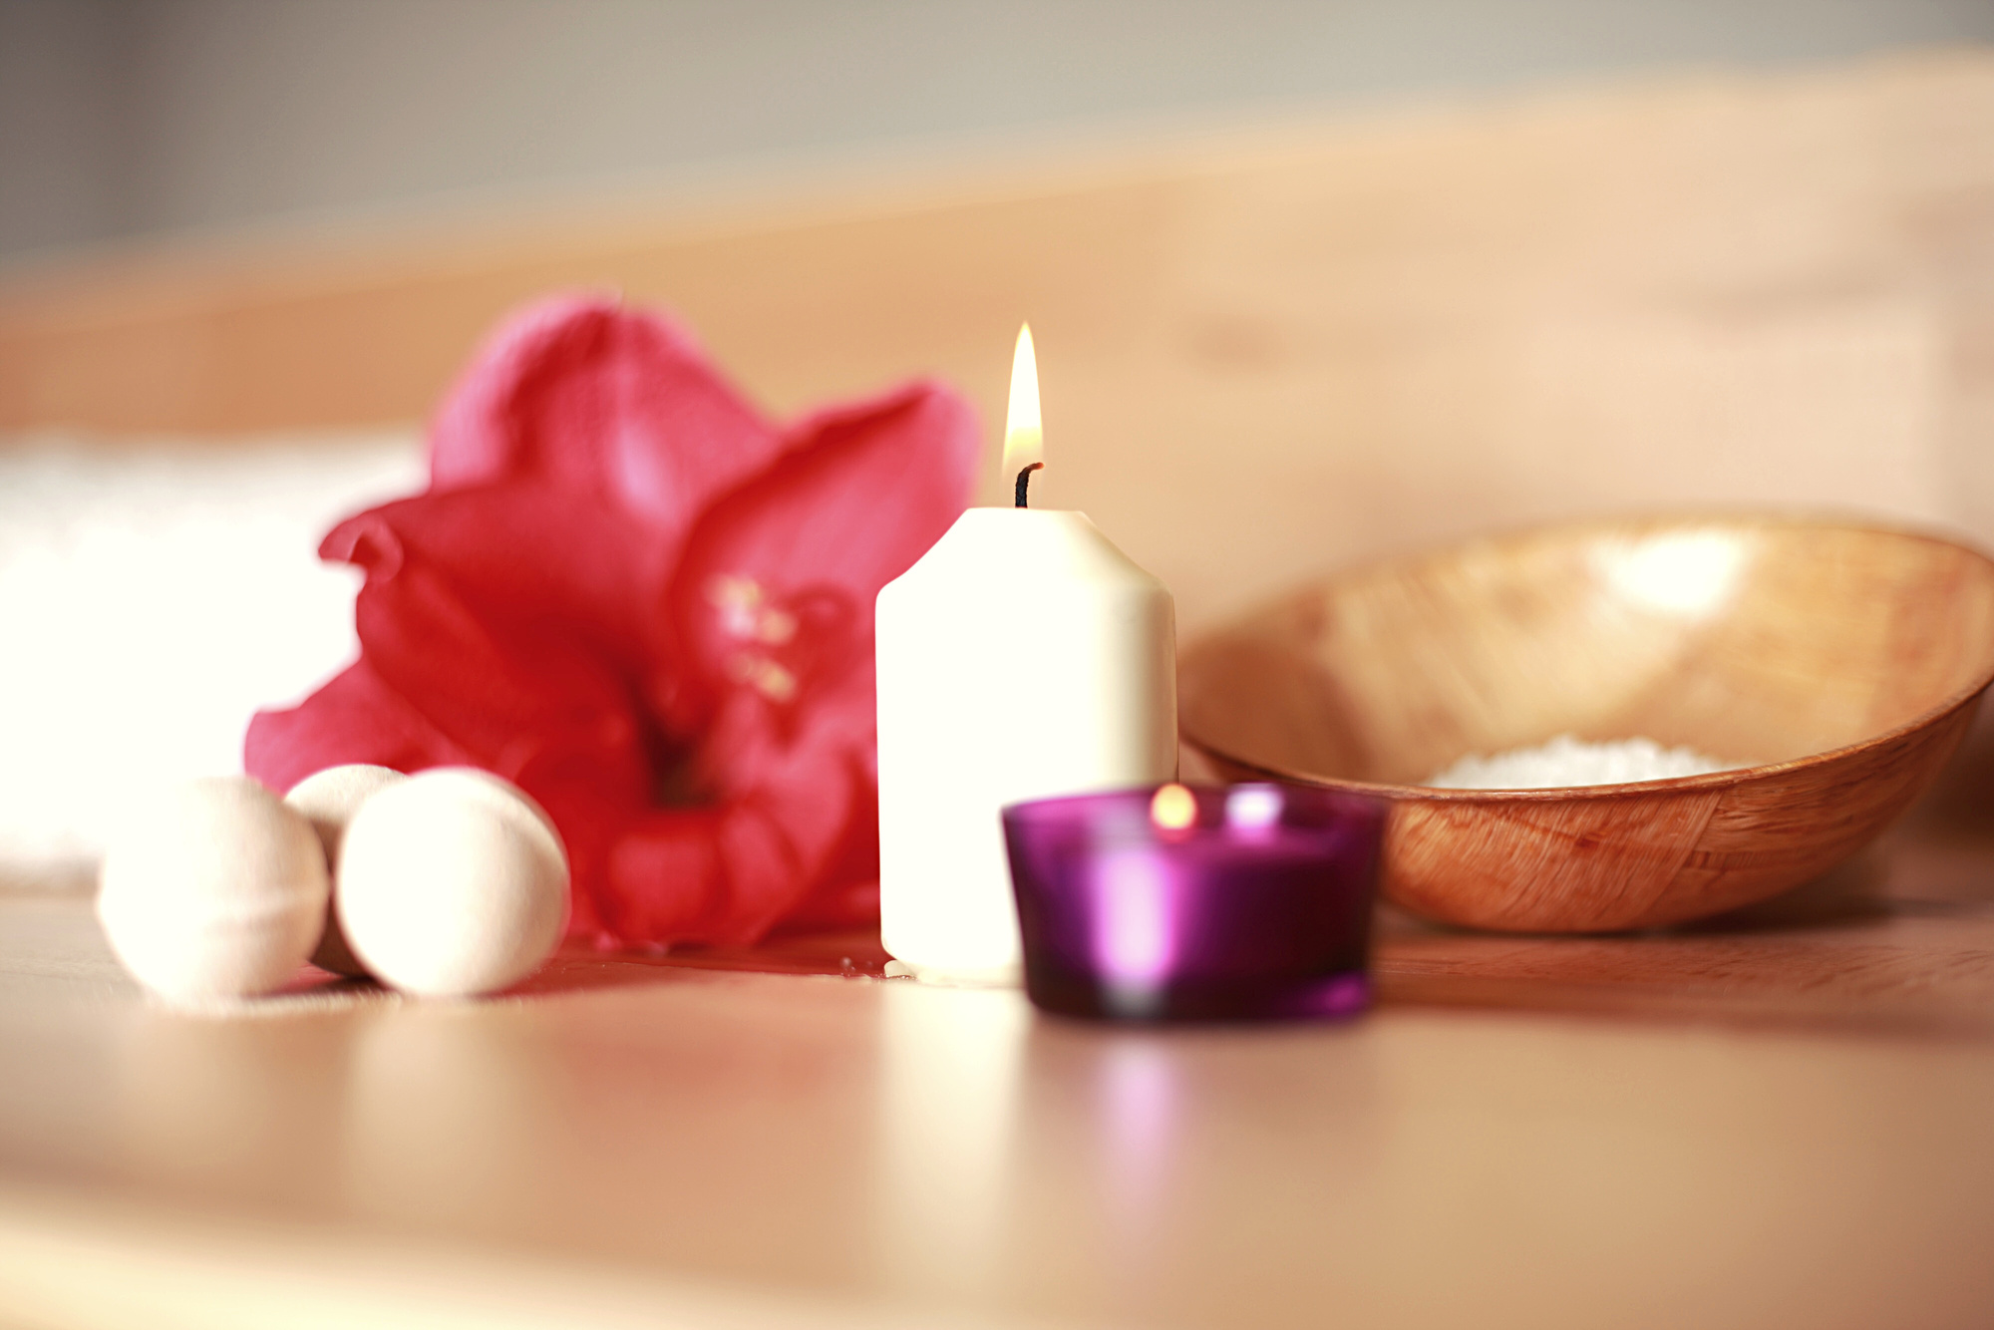
ТРАВЯНЫЕ
Мята перечная, дикая ромашка, тимьян, василек. Являются отличными обезболивающими средствами, помогают улучшить настроение и снять напряжение.
РАССЛАБЛЯЮЩИЕ И ПРЯНЫЕ
Валериана, мимоза, можжевельник, герань, зизифора, хризантема. Помогают успокоить и восстановить нервную систему.
Имбирь, перец, мускатный орех, жасмин. Тонизируют организм, помогают в борьбе с инфекциями.

Slide 9
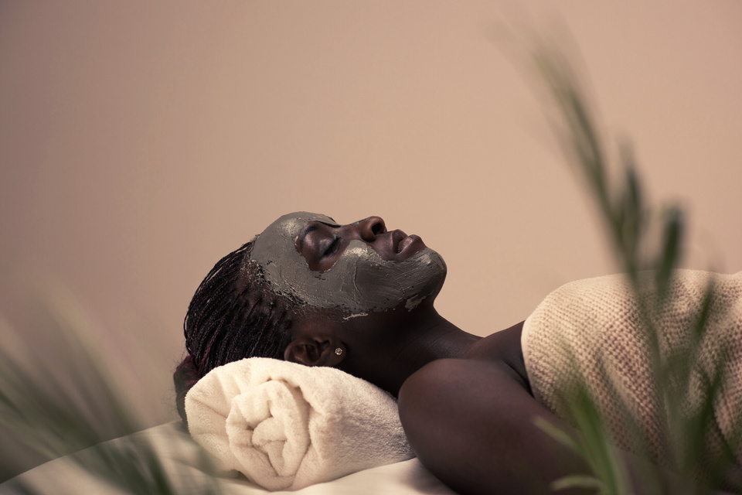
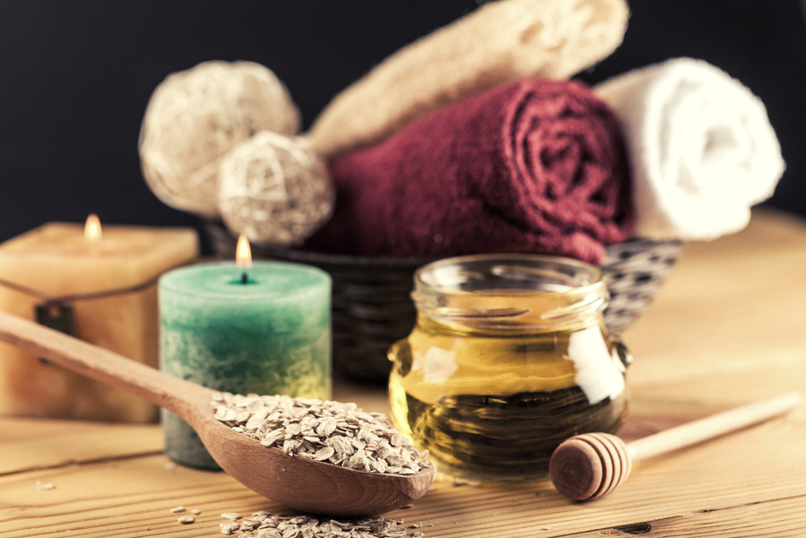
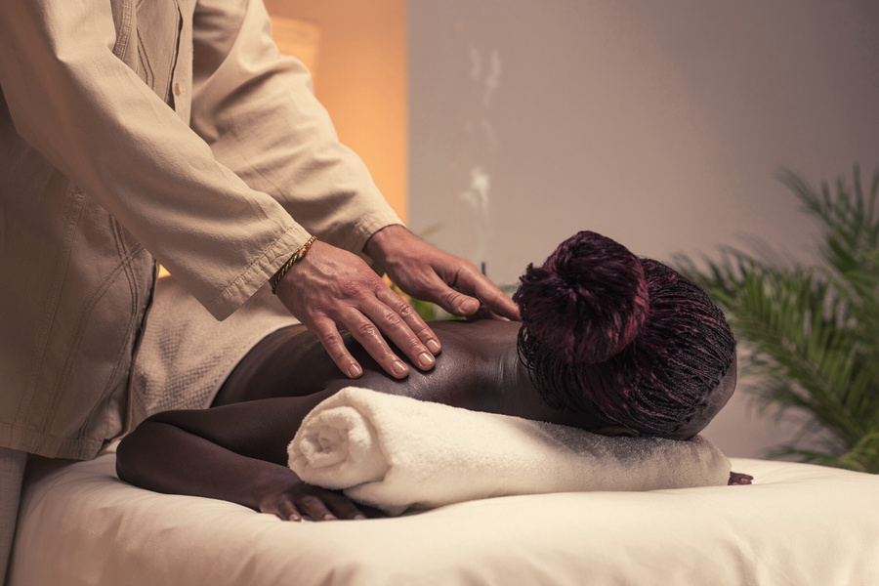
Механизм воздействия эфирных масел
на состояние человека
Действие эфирных масел на организм многогранно, в частности, оказывает влияние на психологическую сторону.
Действие выражено в двух аспектах: общем и индивидуальном действии эфирного масла.
Общее действие проявляется в характерных особенностях лечебного эффекта отдельного эфирного масла.
Аромапрофилактика расширяет адаптационные возможности человека, является одним из путей укрепления здоровья и повышения устойчивости организма к воздействию неблагоприятных факторов внешней среды.

Slide 10
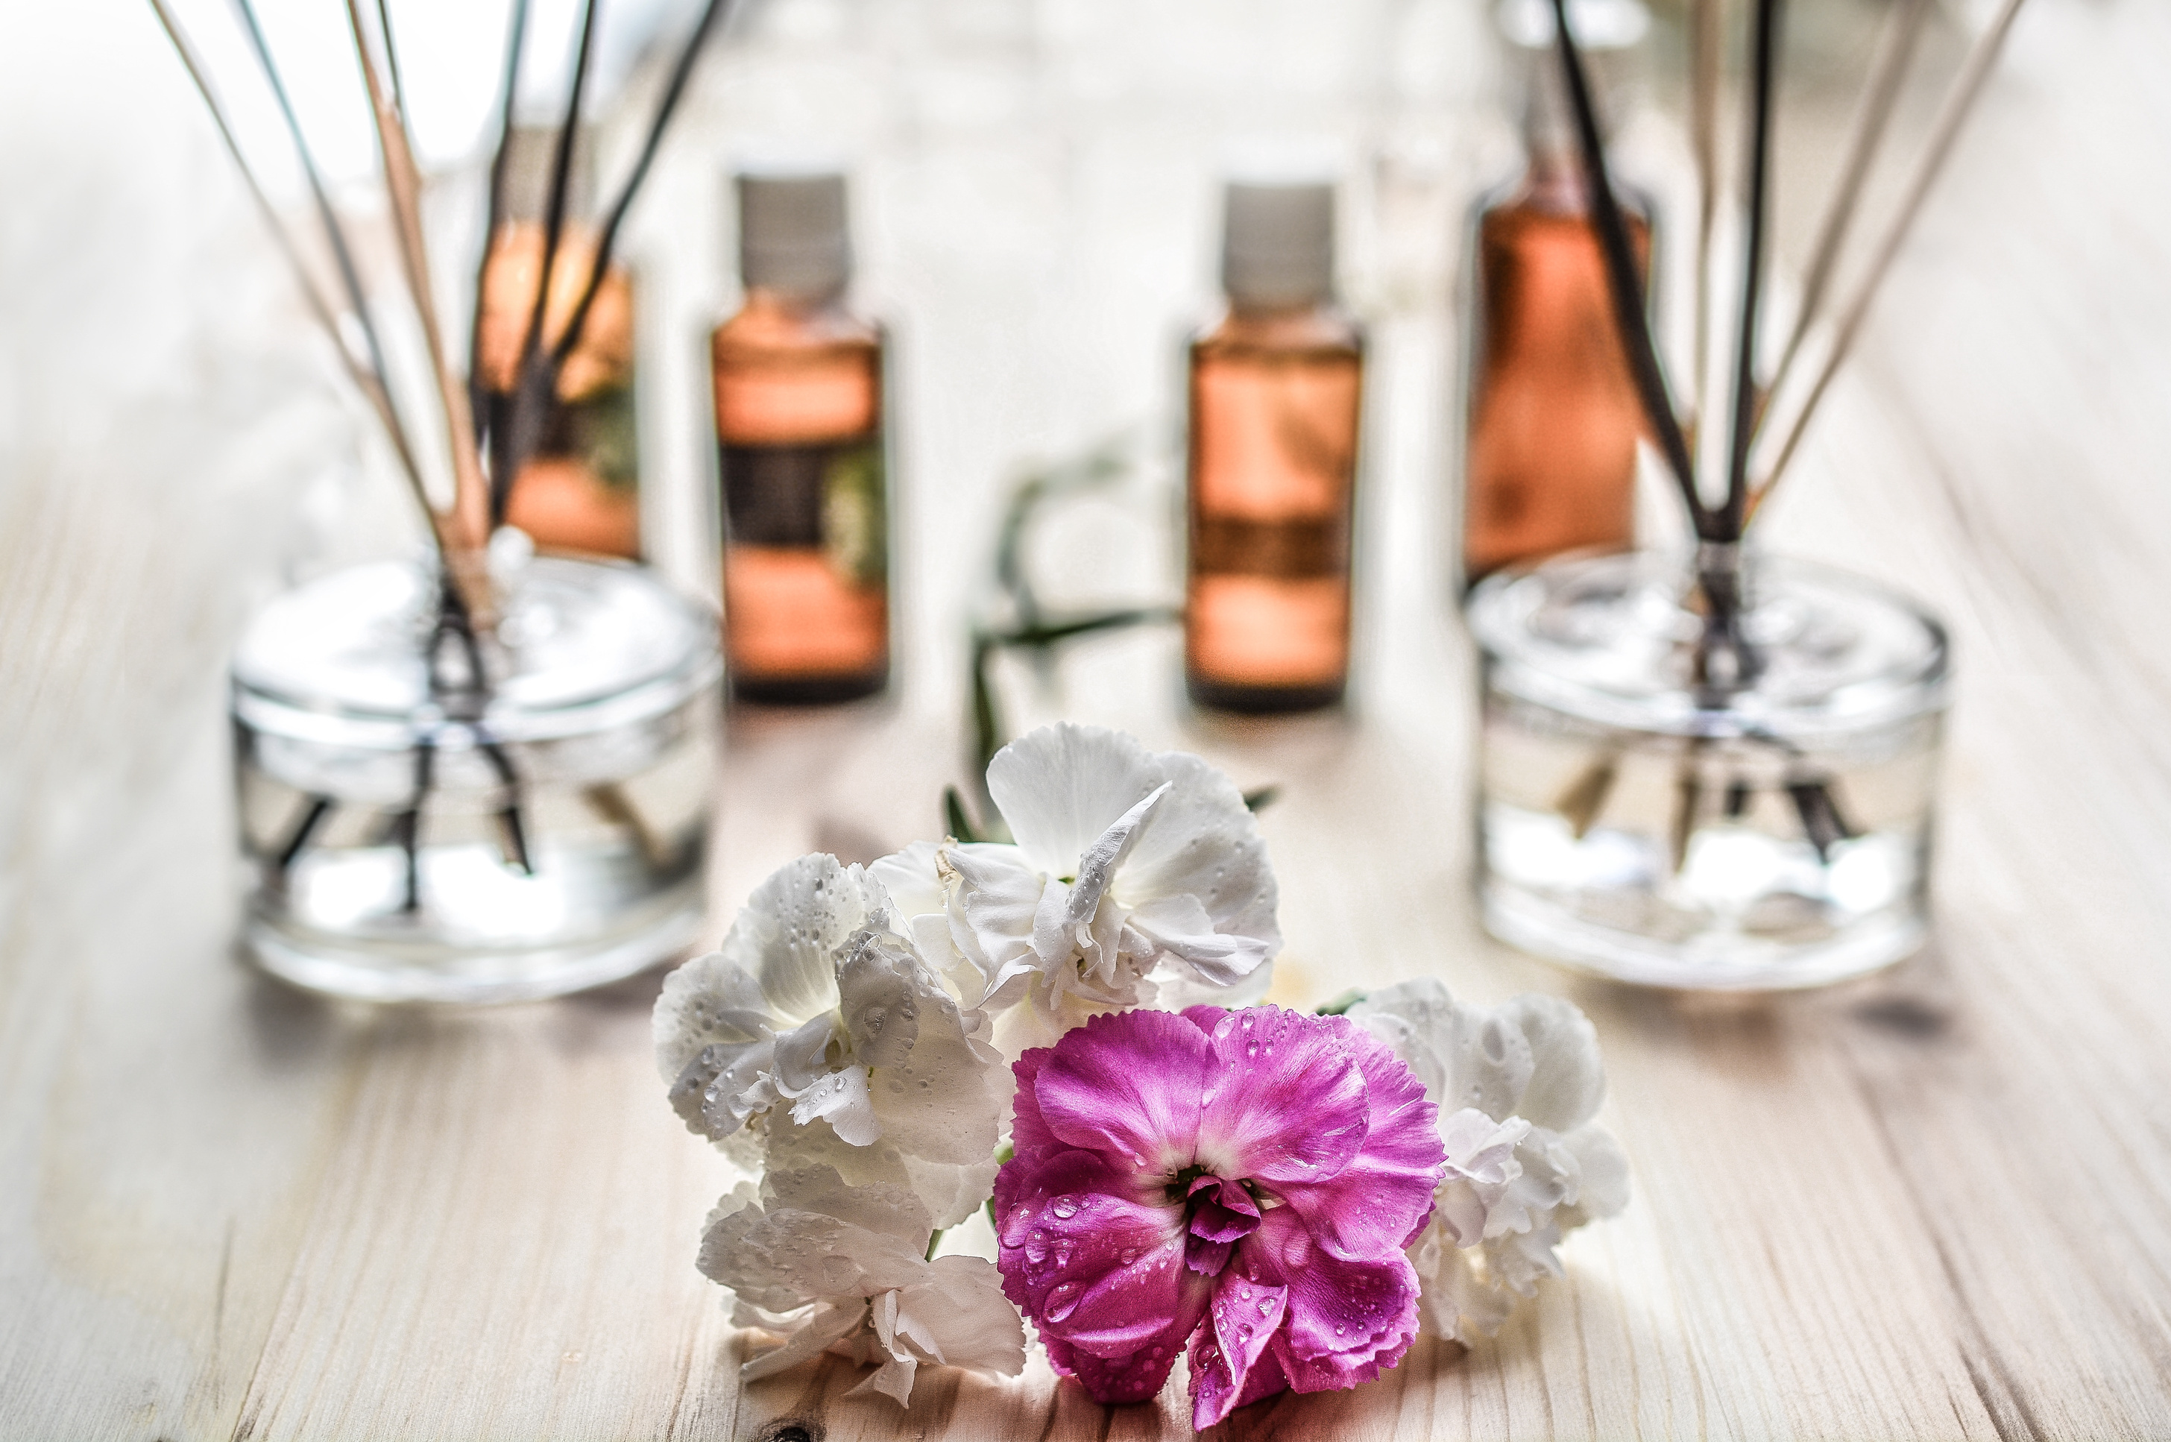
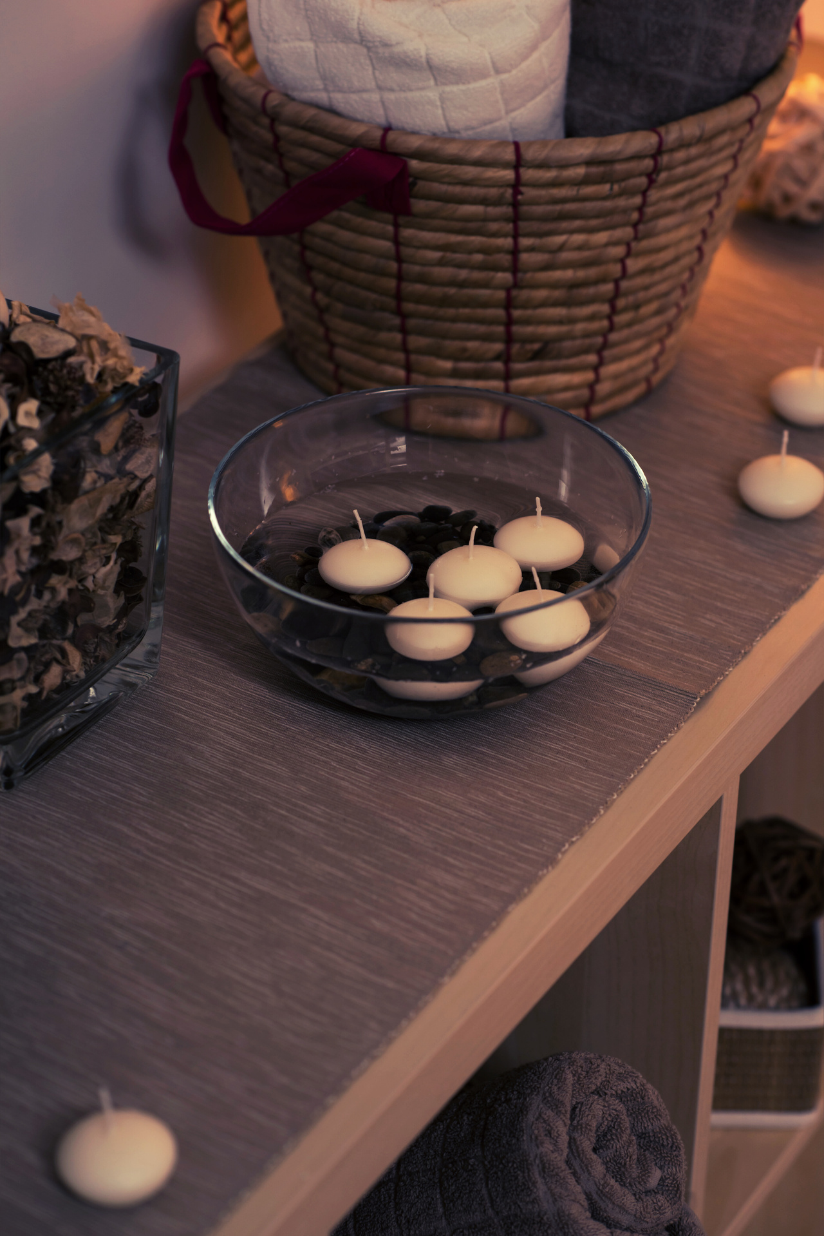
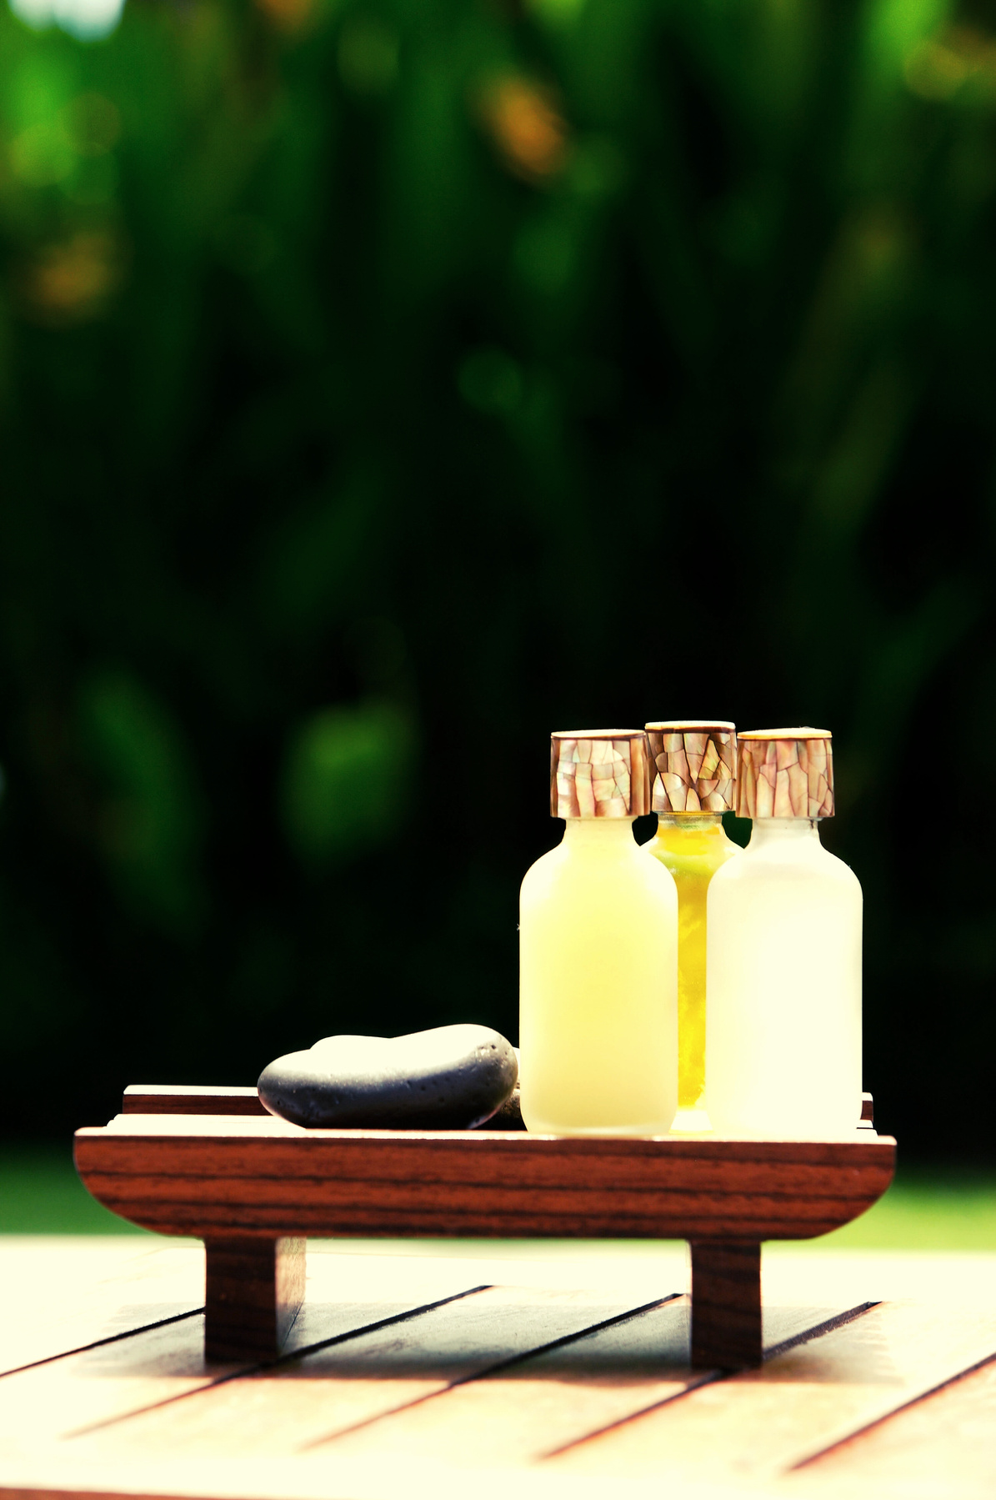

ИЗГОТОВЛЕНИЕ АРОМАСВЕЧЕЙ И ИХ ВОЗДЕЙСТВИЕ (МЕТОДИКА СОЗДАНИЯ)

Slide 11
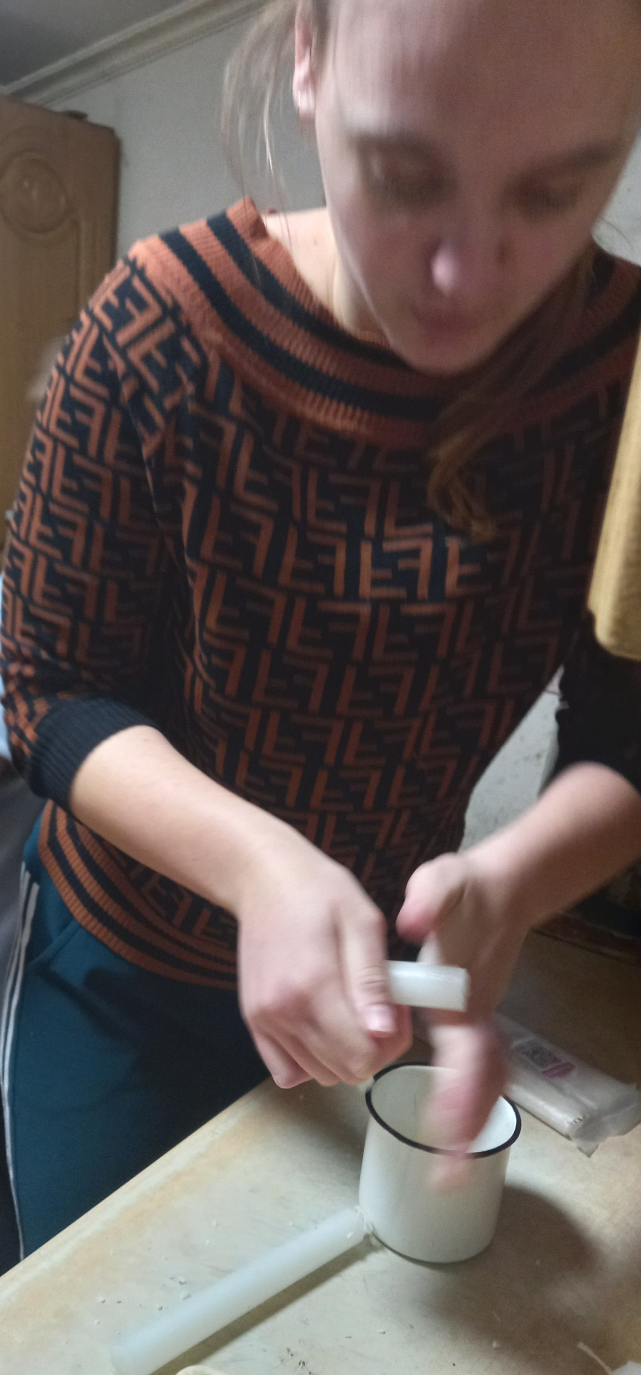
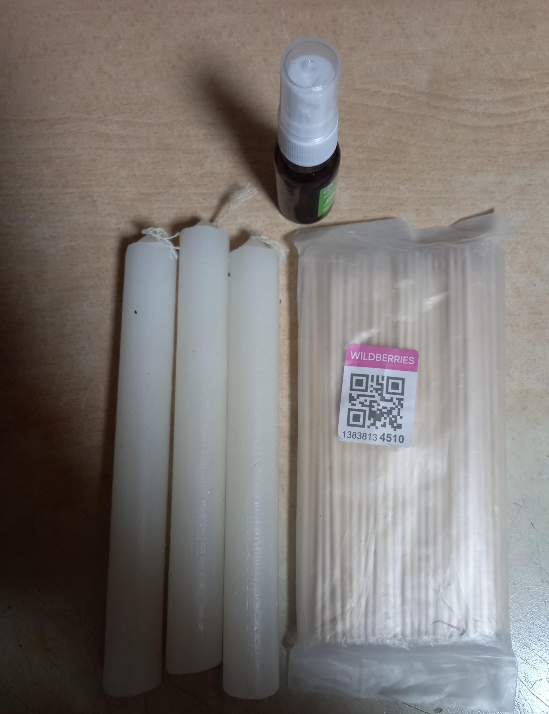
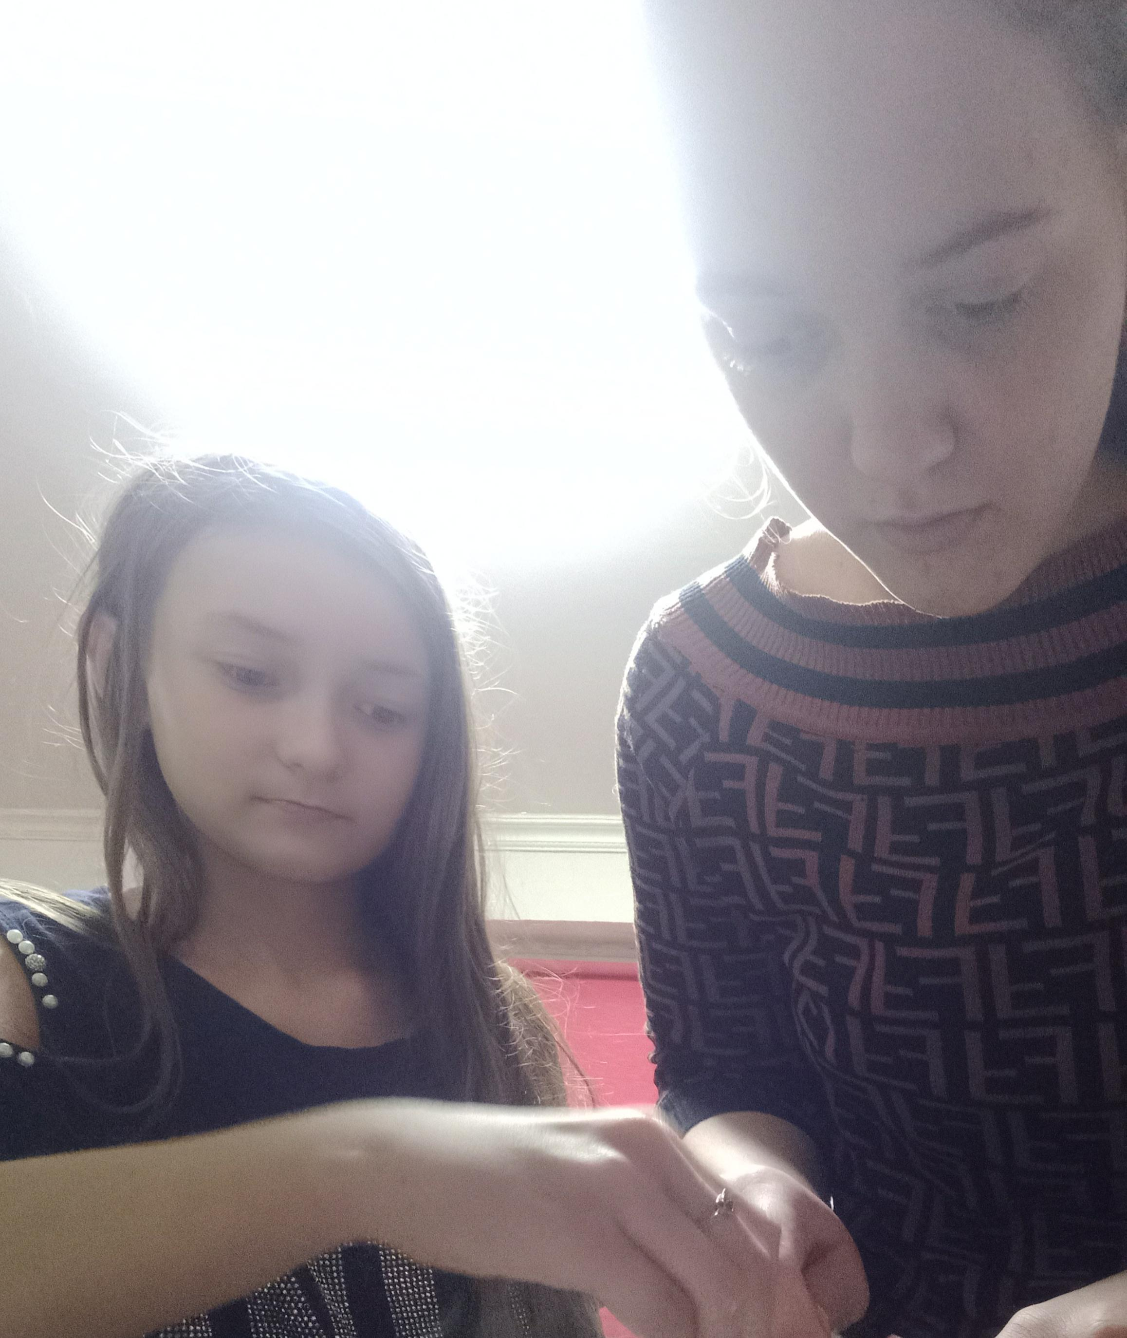

Slide 12
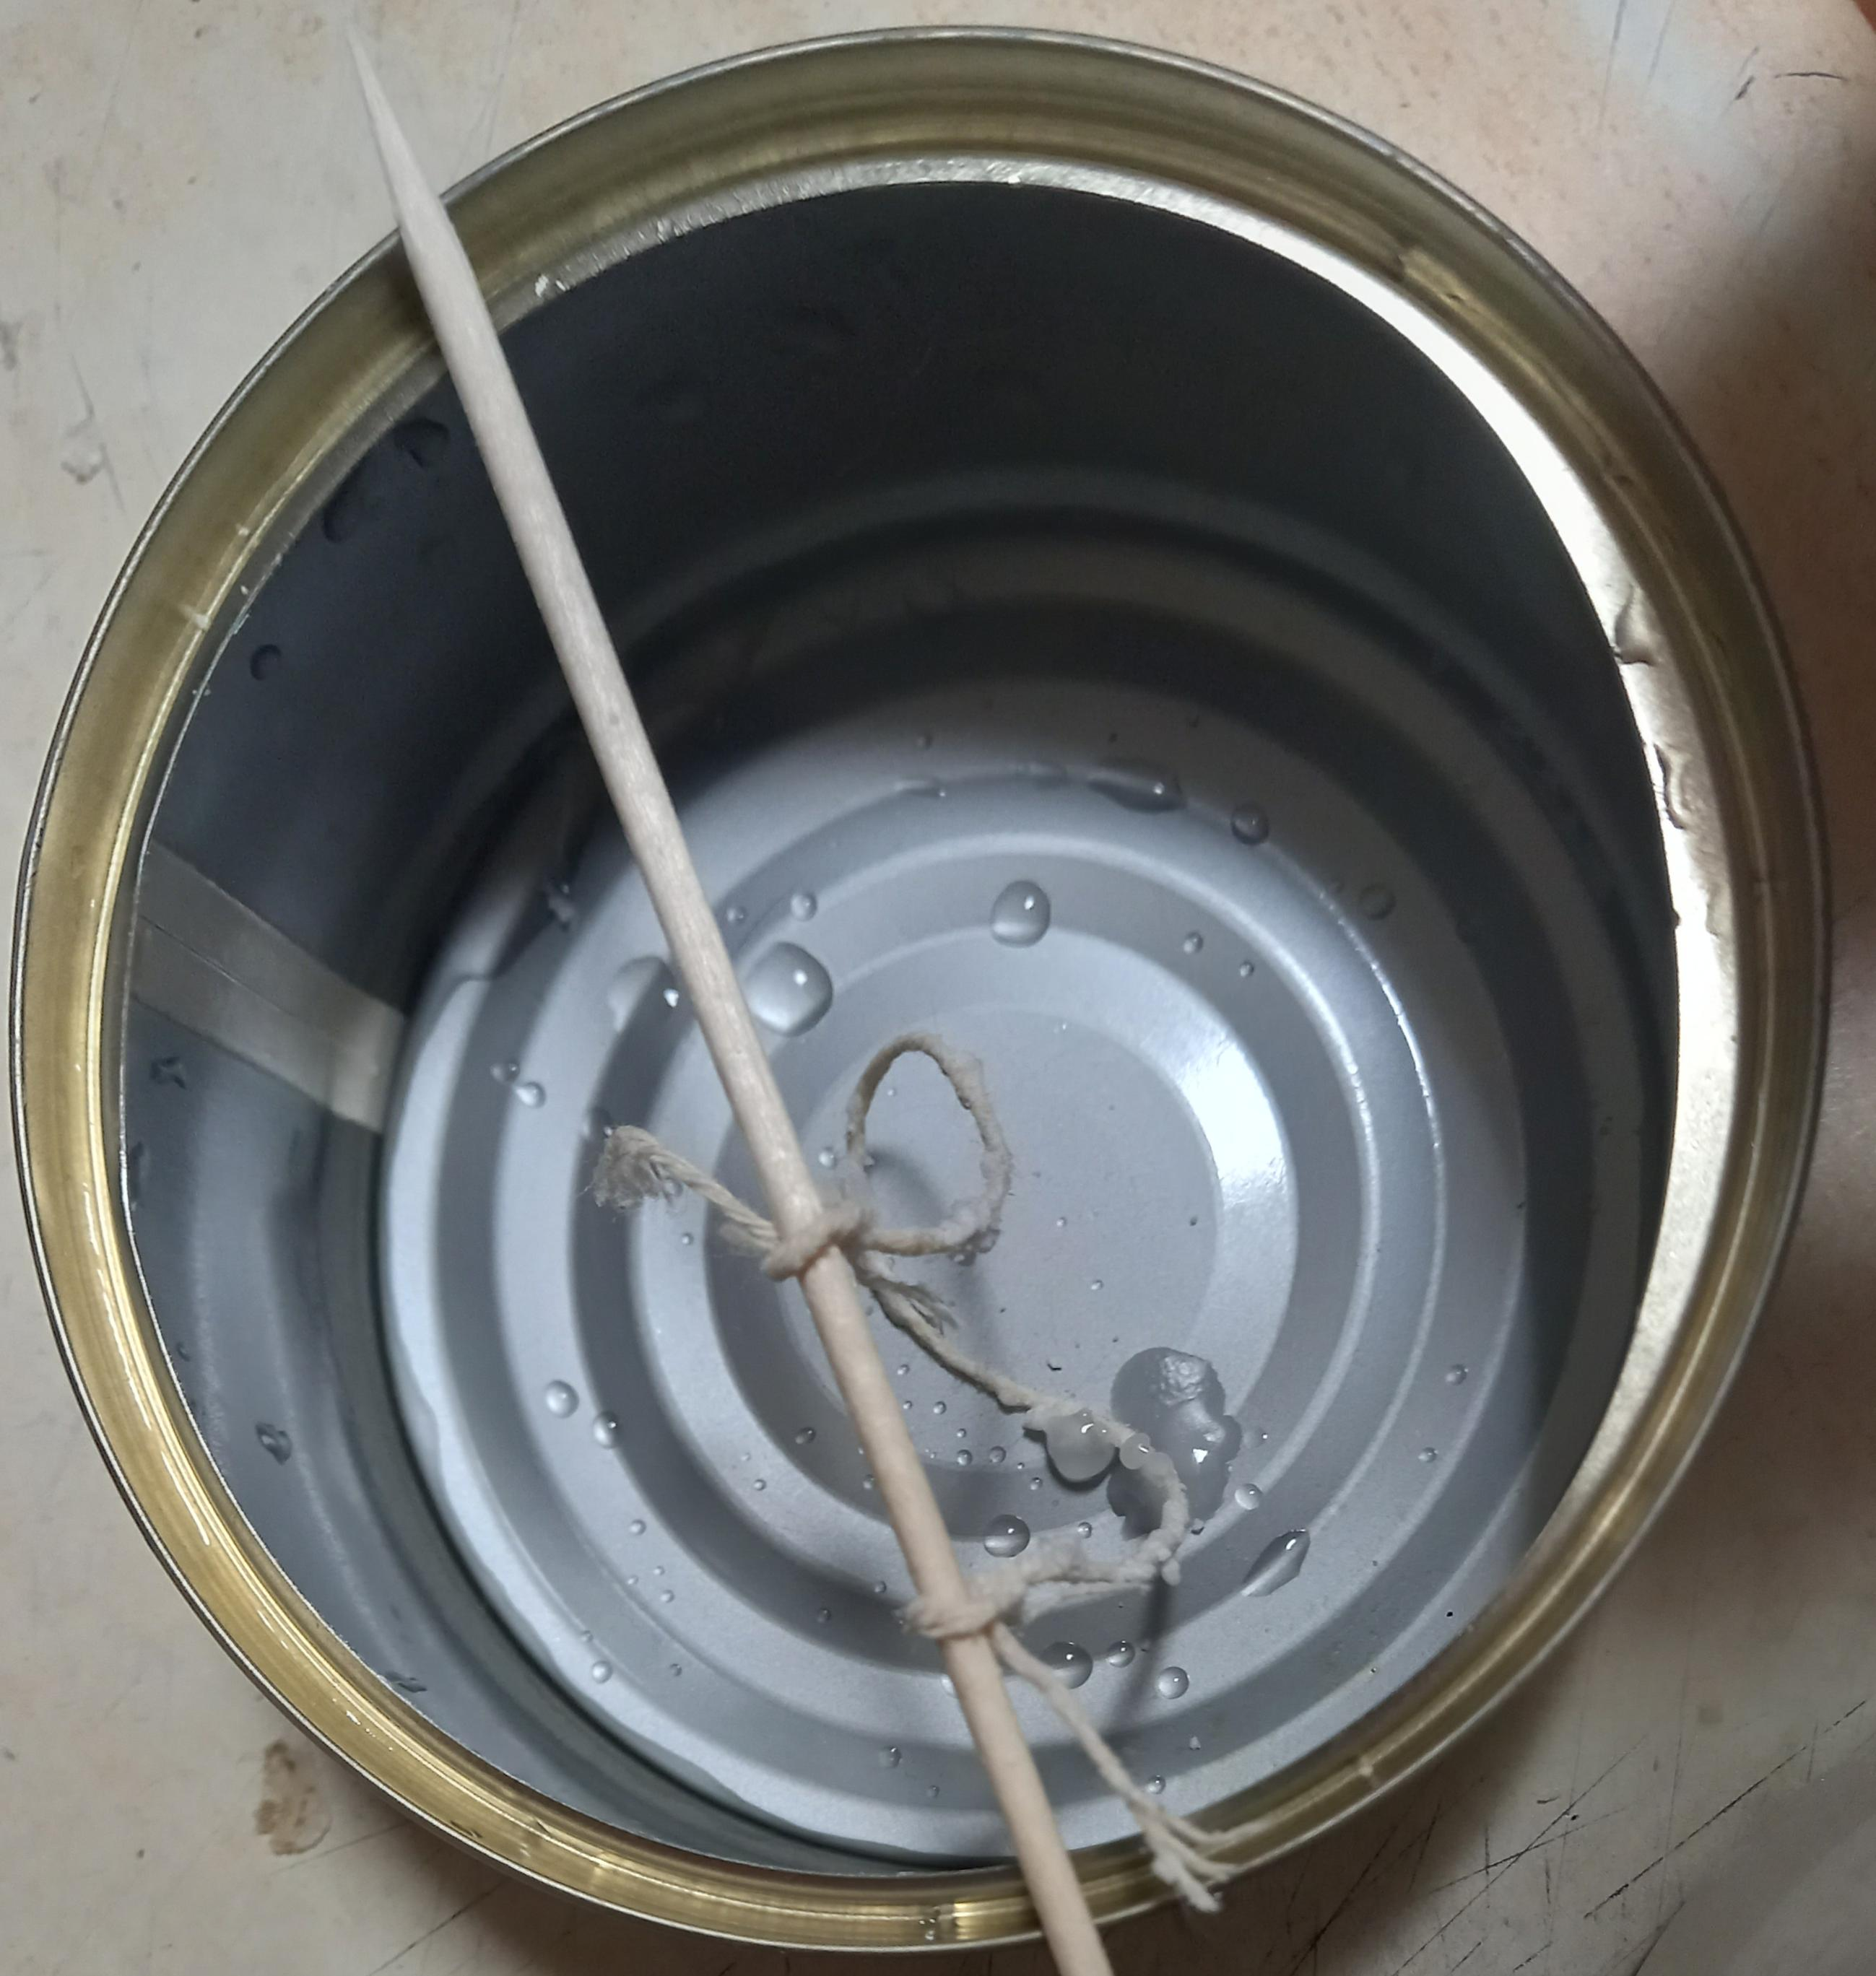
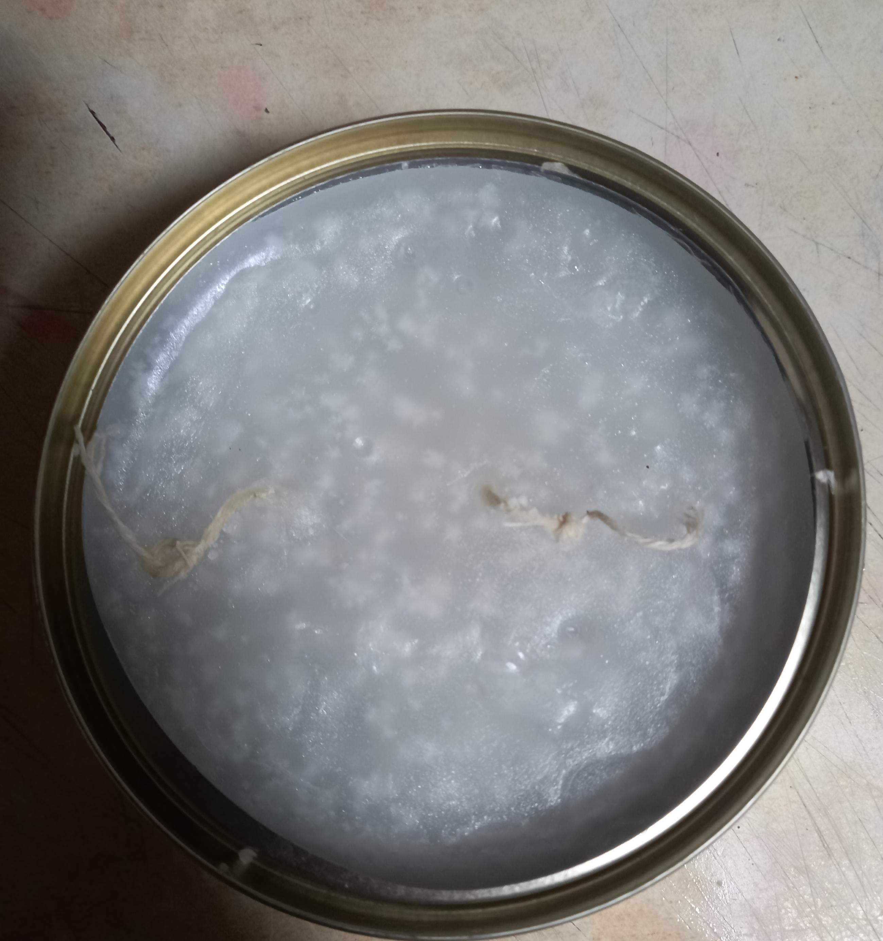

Slide 13
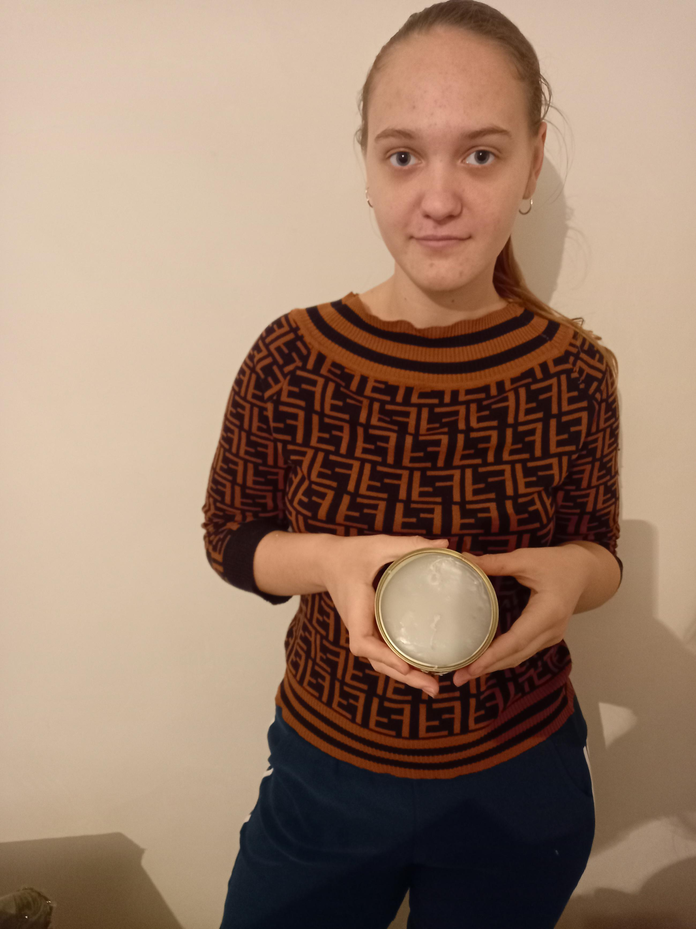
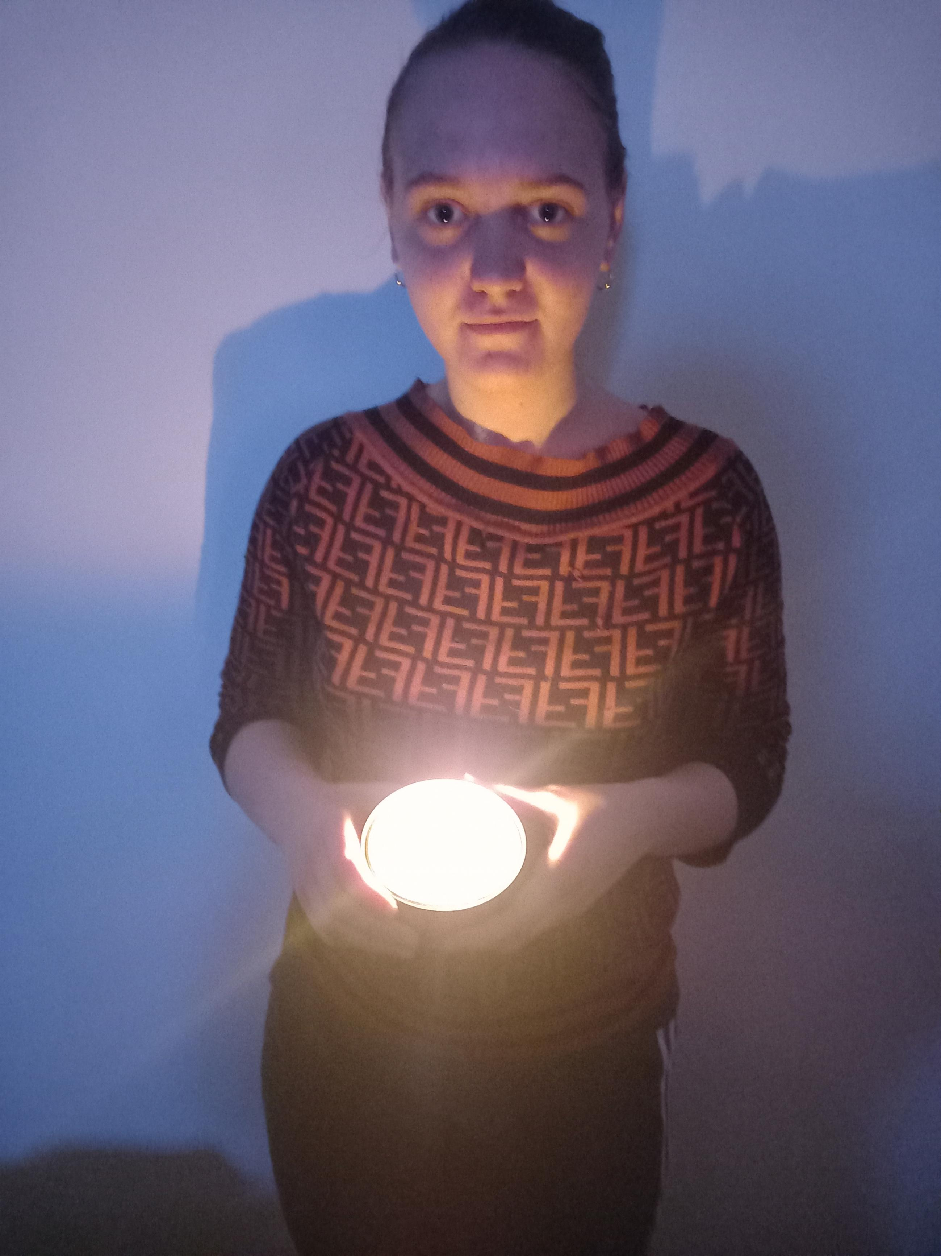

Slide 14
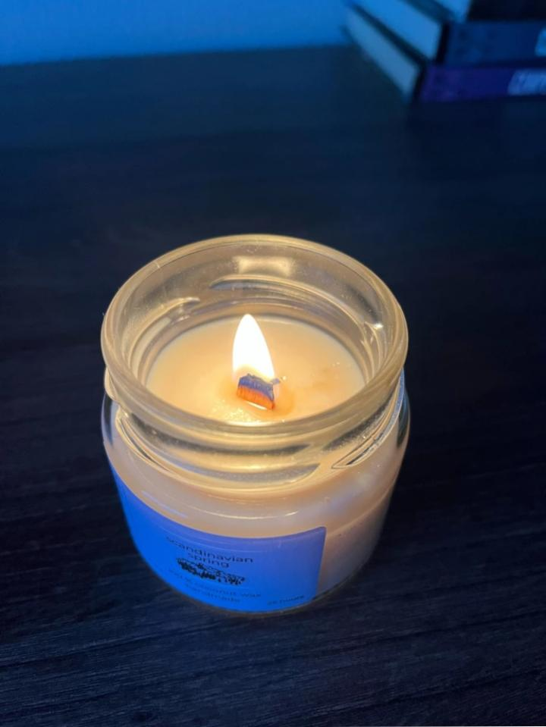
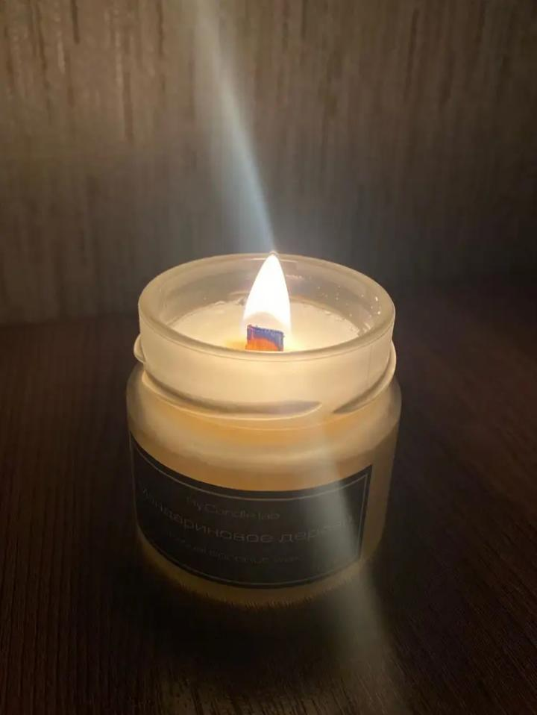
Влияние аромасвечей на организм человека
В течение 3 дней я проводила эксперимент. Я и мои друзья наблюдали за своим сомочувствием во время использования аромасвечей. Результаты будут представлены ниже:
Аромасвеча со вкусом ванили
Ванильный повышает жизненную силу и помогает расслабиться после тяжёлого дня. Данный аромат на состояние каждой моей подруги, участвующей в эксперименте повлиял положительно, так как этот аромат имеет успокаивающее действие. А также этот запах сладкий и ненавязчивый
Аромасвеча «Мандариновое дерево»
Данный аромат не на всех повлиял положительно. У моих подруг аромат вызвал положительные эмоции, поднятие настроения. На меня же аромат повлиял негативно, скорее всего так получилось потому что у меня аллергия на цитрусовые.
Аромасвеча с лавандой:
У этой свечи тонкий и ненавязчивый аромат, она хорошо расслабляет и успокаивает. Только одна подруга плохо себя чувствовала после горения свечи. Так как лаванда считается целебные растением, поэтому она достаточно хорошо влияет на организм.
.

Slide 15
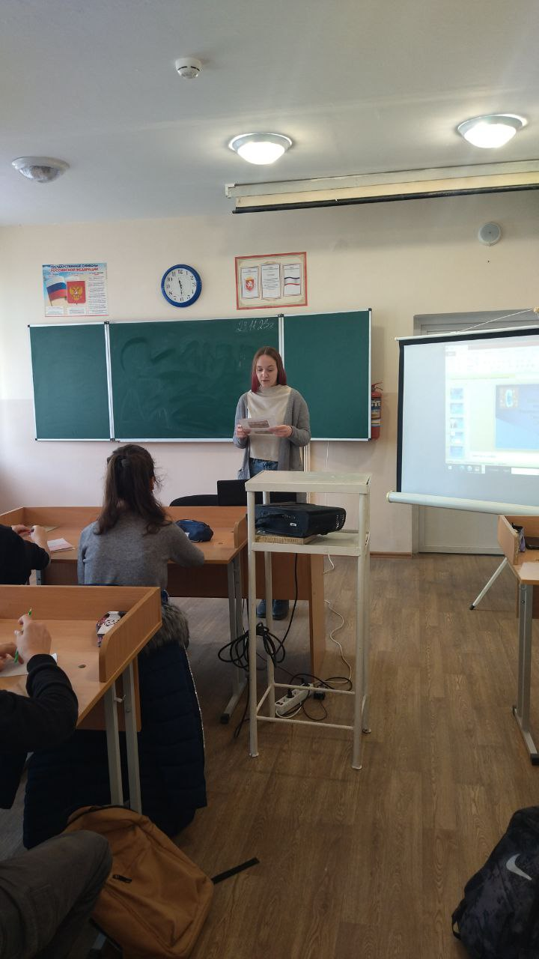
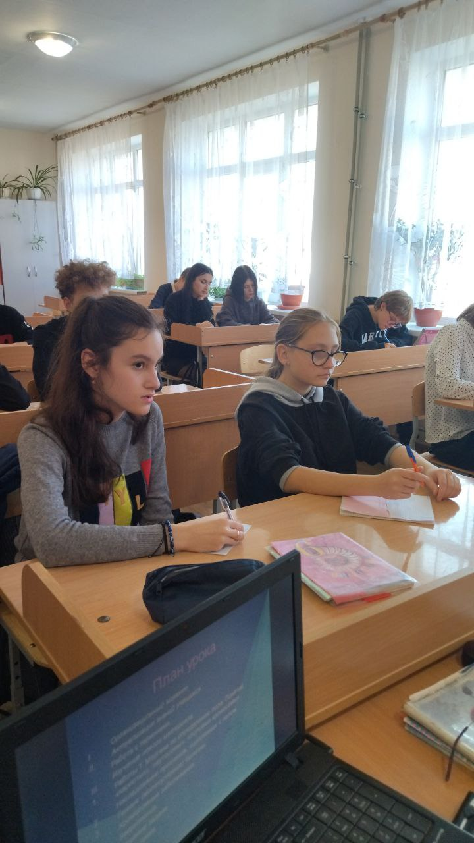
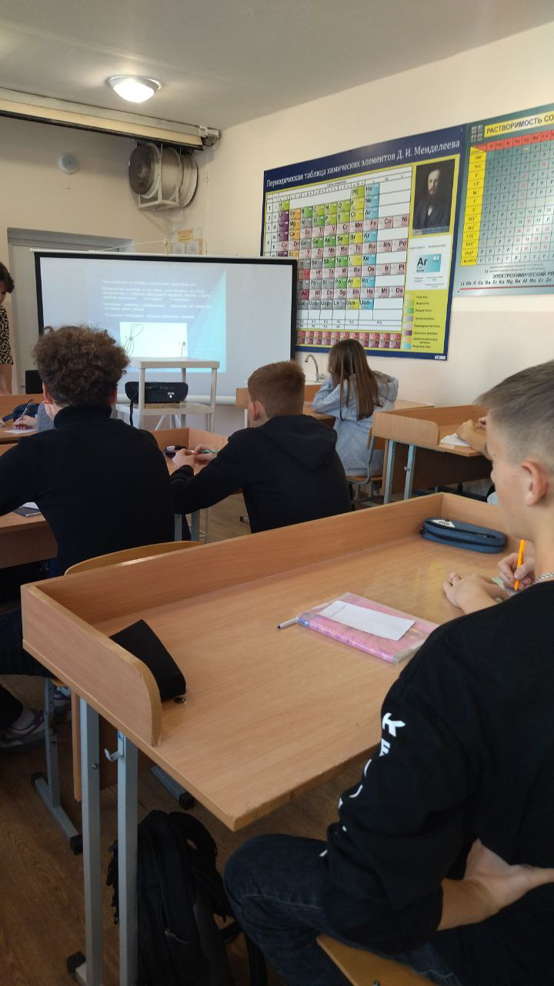
Анкетирование
ЦЕЛЬ АНКЕТИРОВАНИЯ: С ПОМОЩЬЮ ПРОВЕДЁННОГО ИССЛЕДОВАНИЯ ВЫЯСНИТЬ УРОВЕНЬ ЗНАНИЙ В СФЕРЕ АРОМАТЕРАПИИ НА УЧАЩИХСЯ
9-11-Х КЛАССОВ НАШЕЙ школы

Slide 16



Нет 26%
Не знаю 13%
Да 20%
Довольно часто
15%
Да 74%
Нет 40%
Нет 67%
Иногда 45%

Slide 17





34 %
«0»
10%
Нет.
На дому.
Более 3
5%
1-3 85%

Slide 18
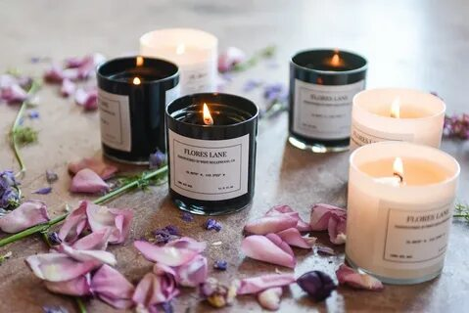
ЗАКЛЮЧЕНИЕ
Все поставленные цели и задачи выполнены в полном объёме:
Я изучила теоретические материалы об истории, составе и свойствах ароматических масел.
Выяснила психофизиологическое действие эфирных масел на здоровье человека.
Провела анкетирование обучающихся 9 и 11-х классов об ароматерапии.
Моя исследовательская гипотеза опровергалась.
Запахи оказывают воздействие на физическое и эмоциональное состояние человека.
Результаты исследований показывают, что некоторые ароматы могут заставить человека чувствовать себя напряженно или расслабленно. Запах мяты, например, пробуждает нас, а запах ландыша расслабляет.

Slide 19
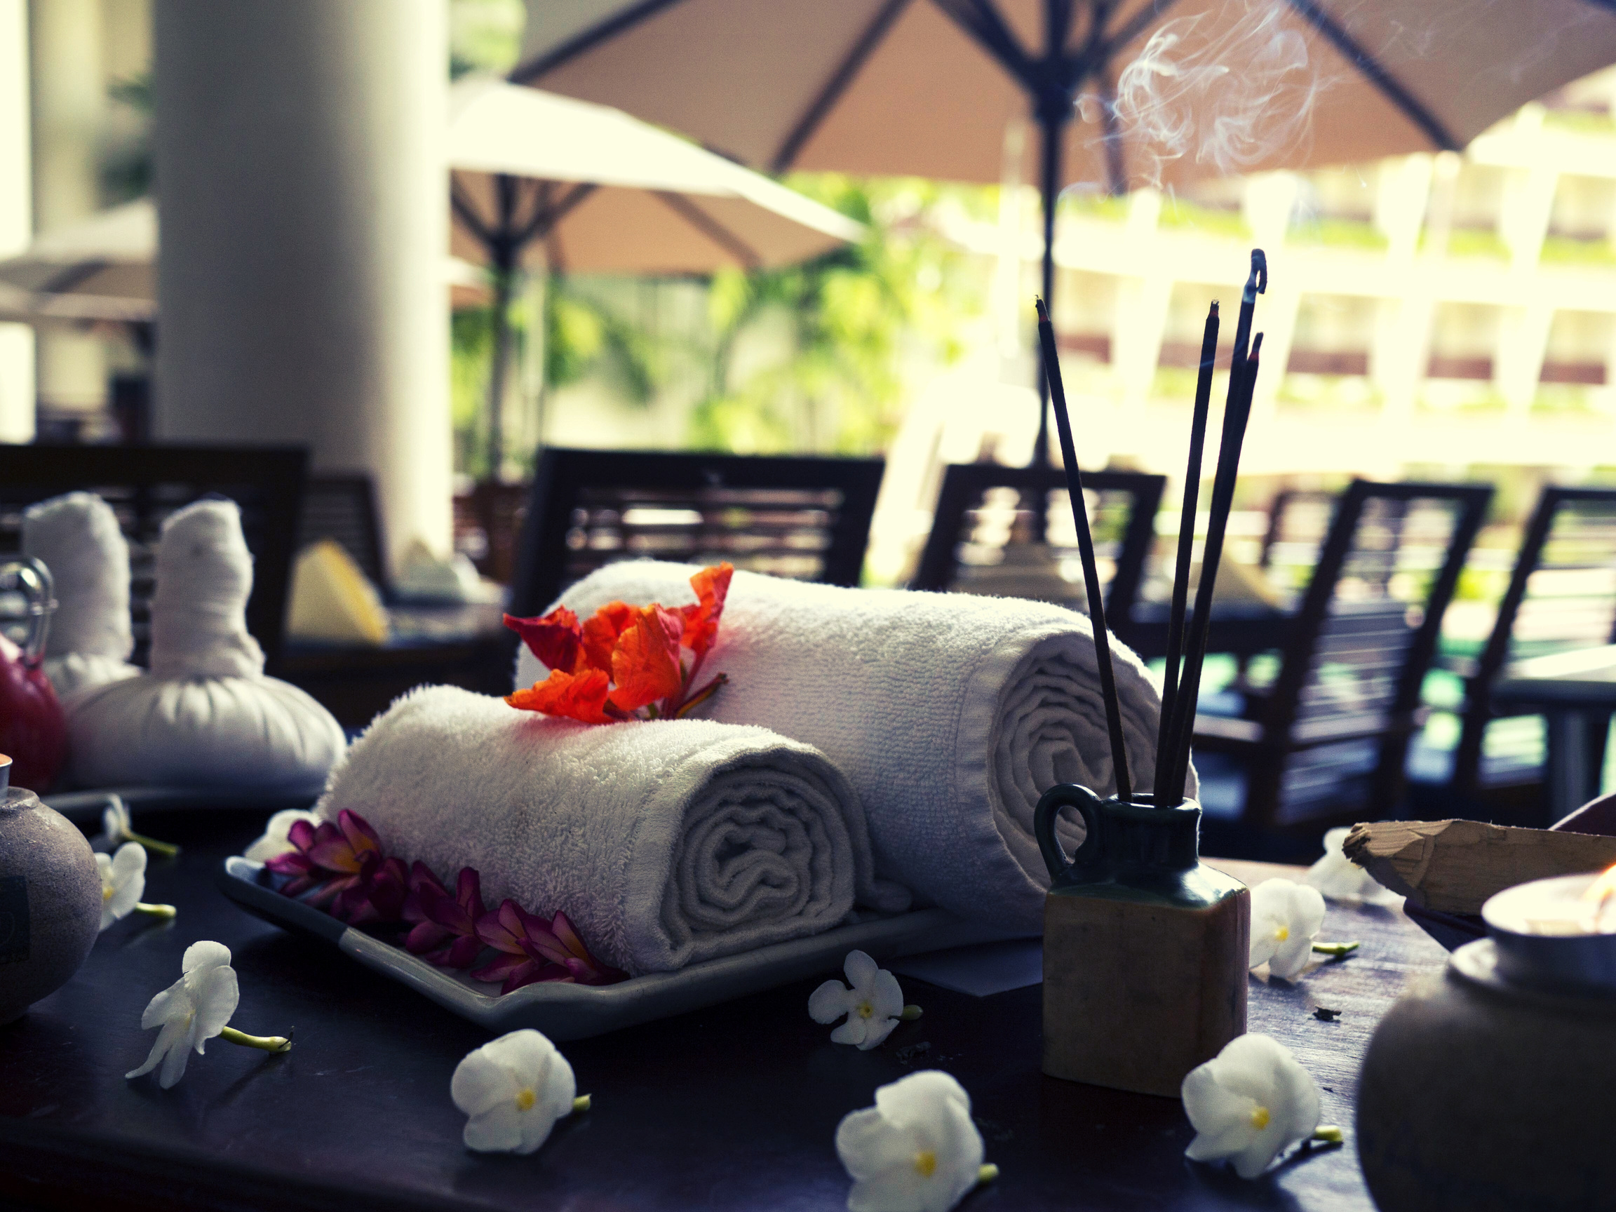

СПАСИБО ЗА ВНИМАНИЕ!

